Slide 1


Diplomado en Diplomado Constitucionalismo. Historia y teorías
Clase 1. El entorno político • Racionalismo • Del derecho natural iluminista al racionalista • El surgimiento de los derechos humanos • Las teorías contractualistas • La ilustración en México
Mtro. Roberto Correa Alfaro

Slide 2
1. El entorno político
Del Antiguo Régimen a la Revolución
Antes de 1789, Francia era una monarquía absoluta bajo el reinado de Luis XVI. La sociedad estaba organizada en tres estamentos:
Primer Estado: Clero.
Segundo Estado: Nobleza.
Tercer Estado: Burguesía, campesinos, artesanos y trabajadores urbanos.
La crisis fiscal, las malas cosechas, el aumento del precio del pan y las demandas de representación política provocaron la convocatoria de los Estados Generales (1789) y el inicio de la Revolución.

Slide 3
Grupo | Base social | Ideología y objetivos
Girondinos | Burguesía comercial y provincial | Liberales moderados. Defendían una monarquía constitucional inicial, la propiedad privada, el sufragio restringido y la expansión de la Revolución mediante la guerra. Temían el radicalismo popular.
Jacobinos | Burguesía radical, profesionales y sectores urbanos | Republicanos radicales. Defendían la soberanía popular, la igualdad política, el sufragio amplio y una fuerte intervención estatal para proteger la Revolución.
Sans-culottes | Artesanos, obreros y pequeños comerciantes urbanos | Sector popular de la Revolución. Exigían igualdad económica, control de precios, castigo a los especuladores, sufragio universal masculino y medidas sociales para combatir la pobreza.
Monárquicos constitucionales | Nobleza liberal y alta burguesía | Buscaban limitar el poder del rey mediante una constitución sin abolir la monarquía. Su influencia disminuyó después de 1792.

Slide 4
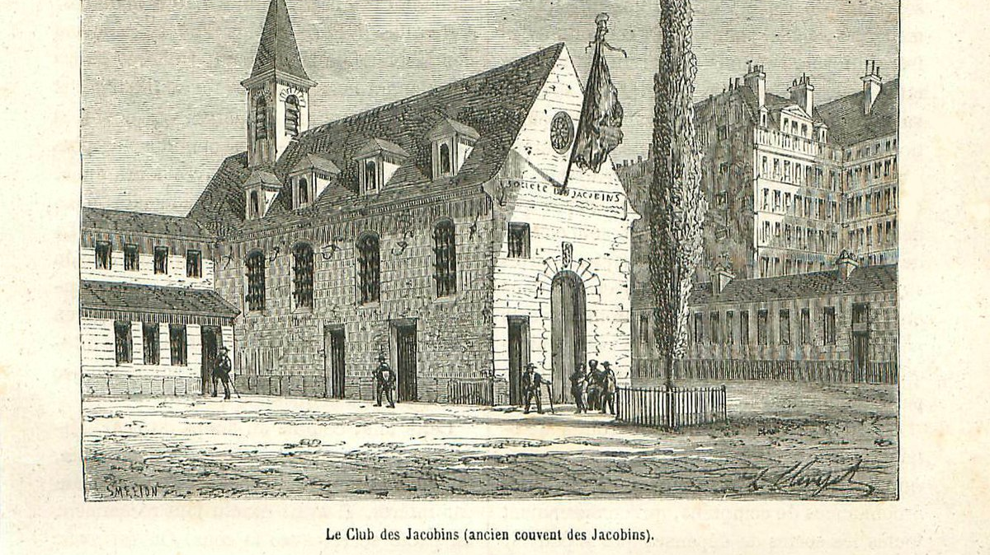

Slide 5
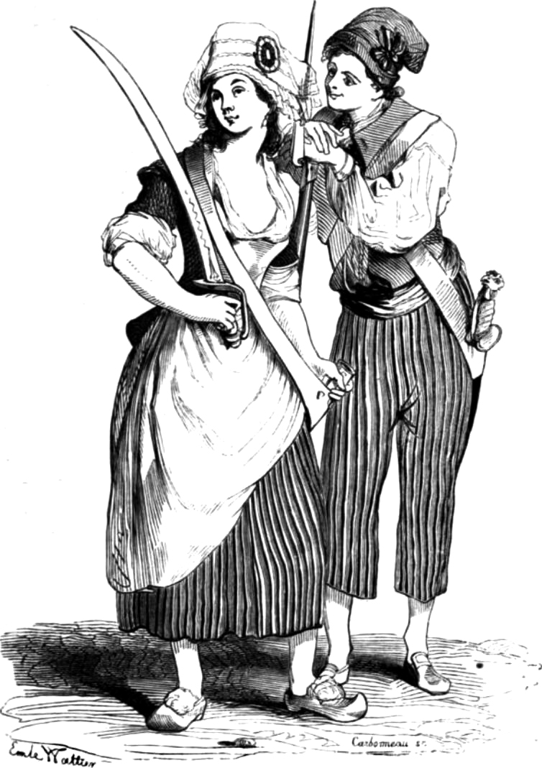
Los sans-culottes
Conjunto de obreros, trabajadores, pequeños artesanos y demás trabajadores desposeídos.

Slide 6
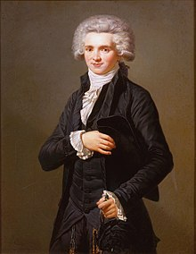
Maximilien Robespierre (1758-1794)
“ ¿Cuál es el primer objetivo de la sociedad? Es el de mantener los derechos imprescriptibles del hombre. ¿Cuál es el primero de estos derechos? El de existir”
(Discurso en la Convenciòn del 2 de diciembre de 1792.)
.

Slide 7

“Estas vulgares vestimentas que me cubren, el humilde techo reducido donde viviré en paz mi retiro; el modesto salario con el que alimento a mi mujer, a mis hijos […] todo esto se llama nada quizas, para el lujo y la opulencia, pero es algo para la humanidad: es una propiedad sagrada, tan sagrada sin duda como los esplendorosos palacios de los ricos.”
(Robespierre citado en Alexis Corbière. ¡Jacobinos! Los inventores de la República)

Slide 8
Los prejuicios religiosos son “las verdaderas causas de las desgracias que[…] acechan por todas partes.”Baron d`Hollebach
¿El origen que explica nuestra sociedad proviene de un prejuicio asimilado o bien sobre qué fundamento provienen nuestras nociones de él?
SUPERSTICIÓN
Prejuicio
IGNORANCIA

Slide 9
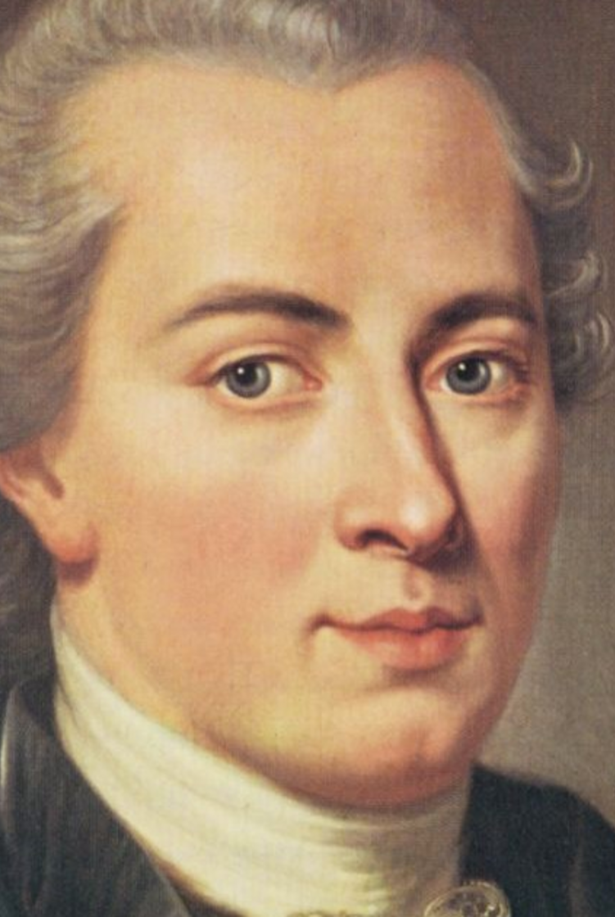

¿Qué es la Ilustración? (1784)
2. Racionalismo
Emmanuel Kant ( 1724- 1804)

Slide 10
Estado de tutela
“La ilustración es la salida del hombre de su minoría de edad. El mismo es culpable de ella. La minoría de edad estriba en la incapacidad de servirse del propio entendimiento, sin la dirección de otro. Uno mismo es culpable de esta minoría de edad cuando la causa de ella no yace en un defecto del entendimiento, sino en la falta de decisión y ánimo para servirse con independencia de él, sin la conducción de otro.”
Kant, Qu’est-ce que les Lumières?, GF Flammarion, 1991, p.43

Slide 11

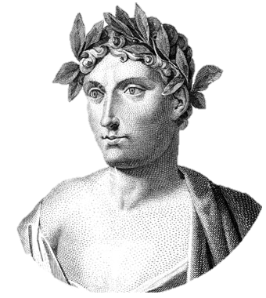
Sapere aude!
“Ten el corage de servirte de tu propio entendimiento” (¿Qué es la Ilustración? I. Kant, GF Flammarion, 1991, p.43.)
Quinto Horacio Flaco (65 a.C. al 8 a. C.)

Slide 12
3. Del derecho natural iluminista al racionalista
¿Qué es el Derecho natural racional?
El iusnaturalismo racionalista fue la corriente jurídica de los siglos XVII y XVIII que intentó construir una ciencia universal del derecho utilizando exclusivamente la razón humana. Su objetivo era descubrir principios jurídicos válidos para toda la humanidad, independientemente de la religión, las costumbres o las tradiciones de cada país.
Fundamento filosófico
La razón es la única fuente capaz de identificar las leyes naturales que gobiernan la convivencia humana.
La naturaleza humana posee características permanentes que permiten formular normas universales de justicia.
Características principales
Busca principios jurídicos racionales y universales.
Separa progresivamente el derecho de la teología.
Considera que las leyes injustas pueden carecer de legitimidad.
Defiende la existencia de derechos previos al Estado.
Aspira a construir sistemas jurídicos coherentes y racionales.
Principales representantes
Hugo Grocio
Samuel Pufendorf
Christian Wolff

Slide 13
3. Del derecho natural iluminista al racionalista
¿Qué es el Derecho Natural Iluminista?
El Derecho Natural Iluminista es la doctrina jurídica y filosófica desarrollada durante la Ilustración (siglos XVII-XVIII) que sostiene que existen derechos inherentes al ser humano anteriores y superiores a cualquier ley positiva o autoridad política.
A diferencia del derecho natural medieval, basado principalmente en Dios y la teología, el pensamiento ilustrado fundamenta esos derechos en la naturaleza humana y la razón.
Fundamento filosófico
La razón humana permite descubrir principios universales de justicia.
Todos los seres humanos poseen una dignidad intrínseca.
Los derechos existen antes que el Estado.
Características principales
Universalidad → los derechos pertenecen a todos los seres humanos.
Igualdad natural → todos nacen libres e iguales en dignidad.
Inalienabilidad → los derechos no pueden venderse ni renunciarse.
Imprescriptibilidad → los derechos no desaparecen con el tiempo.
Limitación del poder → el Estado está sometido a principios superiores de justicia.

Slide 14
3. Del Derecho natural iluminista al racionalista
Autor | Fechas | Aporte principal
Hugo Grocio | 1583-1645 | Considerado el padre del Derecho Internacional y del iusnaturalismo moderno. Sostuvo que el derecho natural sería válido incluso si Dios no existiera (etsi Deus non daretur), porque se fundamenta en la razón humana.
Samuel Pufendorf | 1632-1694 | Desarrolló una teoría racional del derecho natural basada en la sociabilidad humana. Defendió que las normas jurídicas derivan de la naturaleza social del hombre.
Christian Wolff | 1679-1754 | Sistematizó el iusnaturalismo racionalista. Intentó construir una ciencia jurídica deductiva inspirada en el método matemático.
John Locke | 1632-1704 | Formuló la teoría de los derechos naturales (vida, libertad y propiedad) y del gobierno limitado por el consentimiento de los gobernados.

Slide 15
6. La ilustración en México
La Nueva España dentro de la Era de las Revoluciones
La historiografía tradicional situó a Francia y Estados Unidos como los principales escenarios de la Ilustración, excluyendo a España y América.
Jaime E. Rodríguez sostiene que la Nueva España formó parte del mismo proceso de transformación política, económica e intelectual que afectó al mundo atlántico.
Durante el siglo XVIII surgieron nuevas élites criollas educadas que comenzaron a cuestionar el monopolio político de los peninsulares.
La sociedad novohispana experimentó una transición desde una estructura basada en castas hacia una sociedad donde el poder económico y la educación adquirieron mayor relevancia.

Slide 16
6. Reformas borbónicas e influencia ilustrada en Nueva España
El despotismo ilustrado español
Las reformas borbónicas buscaron fortalecer la monarquía mediante criterios racionales y administrativos inspirados en la Ilustración.
Principales reformas
  Creación del sistema de intendencias.
  Reorganización fiscal y administrativa.
  Formación de un ejército permanente.
  Limitación de privilegios eclesiásticos.
  Liberalización parcial del comercio.
  Mayor centralización del poder de la Corona.
Consecuencias
  Modernización del Estado.
  Incremento de la recaudación fiscal.
  Mayor eficiencia administrativa.
  Desplazamiento de los criollos de los altos cargos.
  Crecimiento del descontento político.
  Debilitamiento de la legitimidad del régimen colonial.

Slide 17
Crisis del Antiguo Régimen y nacimiento del constitucionalismo mexicano
Factores que condujeron a la crisis política
  Crisis económica
  Problemas en la minería y la industria textil.
  Crisis agrícolas y hambrunas.
  Aumento de impuestos y préstamos forzosos.
  Deterioro de las finanzas virreinales.
  Crisis política
  Invasión napoleónica de España (1808).
  Abdicación de Fernando VII.
  Vacío de poder en la monarquía española.
  Surgimiento de nuevas ideas políticas
Los criollos comenzaron a debatir principios derivados de la Ilustración:
  Soberanía nacional.
  Representación política.
  Gobierno constitucional.
  Limitación del poder absoluto.
  Derechos de los ciudadanos.

Slide 18
Revolución Francesa y nacimiento de los derechos universales
La universalización de los derechos humanos
La Revolución Francesa convirtió los ideales ilustrados en principios jurídicos y políticos.
Instrumento fundamental
Declaración de los Derechos del Hombre y del Ciudadano (1789)
Principios esenciales:
  Libertad.
  Igualdad jurídica.
  Derechos naturales.
  Soberanía de la nación.
  Limitación del poder arbitrario.
La lucha contra la esclavtidu
  Montesquieu criticó la esclavitud en El espíritu de las leyes.
  El abate Grégoire defendió la igualdad de todos los seres humanos.
  La Convención Francesa abolió la esclavitud en 1794.
  La revolución haitiana confirmó la dimensión universal de estas reivindicaciones.

Slide 19
La recepción de la Ilustración en México
De Las Casas a Hidalgo
Silvio Zavala demuestra que la influencia ilustrada llegó a México combinándose con la tradición jurídica hispánica.
Antecedentes intelectuales
  Bartolomé de las Casas → defensa de la dignidad humana de los indígenas.
  Francisco Javier Clavijero → igualdad intelectual entre americanos y europeos.
  Francisco Javier Alegre → condena de la esclavitud africana.
  Montesquieu, Voltaire, Rousseau y Diderot → difusión de los derechos naturales.
Miguel Hidalgo e n 1810 emitió decretos que:
  Abolieron la esclavitud.
  Liberaron a todos los esclavos.
  Impusieron sanciones a quienes incumplieran la medida.
  No reconocieron indemnización para los propietarios.
La insurgencia mexicana fusionó el humanismo cristiano hispánico con el lenguaje ilustrado de los derechos del hombre.

Slide 20
La recepción de la Ilustración en México: documentos jurídicos de inspiración ilustrada
Documento | Aportación constitucional
Decretos de Hidalgo (1810) | Abolición de la esclavitud y reconocimiento práctico de la libertad humana.
Elementos Constitucionales de López Rayón (1811-1813) | Incorporación del principio de libertad e igualdad.
Constitución de Apatzingán (1814) | Primer texto constitucional mexicano con inspiración liberal e insurgente.
Plan de Iguala y Tratados de Córdoba (1821) | Consolidación jurídica de la independencia.
Constitución Federal de 1824 | Primer pacto constitucional del México independiente.
Siete Leyes (1836) | Mantienen la prohibición de la esclavitud.
Bases Orgánicas (1843) | Reafirman el principio abolicionista.
Constituciones de 1857 y 1917 | Consolidan la libertad personal y la igualdad jurídica como principios fundamentales del Estado mexicano.

Slide 21
4. El surgimiento de los derechos humanos
Definiciones doctrinarias de los Derechos Humanos
“los privilegios fundamentales que el hombre posee por el hecho de serlo, por su propia naturaleza y dignidad. Son derechos que le son inherentes y que, lejos de nacer de una concesión de la sociedad política, han de ser consagrados y garantizados por ésta”.
Trovel y Serra, Antonio, Los derechos humanos, Ed. Tecnos, España, 1968, p. 11.
***
“son exigencias éticas basadas en un determinado modo de entender la humanidad: el concepto de persona, y el de dignidad que la define.”
Herranz Gómez, Yolanda, Igualdad bajo sospecha. El poder transformador de la Educación, Ed. Narcea, España, 2006, p, 23.

Slide 22
4. El surgimiento de los derechos humanos
¿Cuáles fueron los derechos humanos que prevalecieron durante la Ilustración?
I. Derechos naturales e individuales: son los derechos que pertenecen al ser humano por el solo hecho de ser persona.
a) Libertad
Libertad para actuar mientras no se perjudique a otros.
Ausencia de arbitrariedad estatal.
Protección frente a restricciones injustificadas.
b) Igualdad jurídica
Todos los ciudadanos son iguales ante la ley.
Supresión de privilegios estamentales.
Igual acceso a cargos públicos según mérito y capacidad.
c) Seguridad
Protección de la persona frente a abusos del poder.
Garantía contra detenciones arbitrarias.
Derecho a la protección legal.

Slide 23
4. El surgimiento de los derechos humanos
(…)
d) Resistencia a la opresión
Derecho de los ciudadanos a resistir gobiernos tiránicos.
Justificación filosófica de la Revolución contra el absolutismo.
II. Derechos políticos: se refieren a la participación de los ciudadanos en la vida pública.
a) Soberanía nacional
La soberanía reside en la nación.
El poder político no proviene de Dios ni del monarca, sino de la voluntad general.
b) Participación política
Derecho de los ciudadanos a intervenir directa o indirectamente en la elaboración de las leyes.
c) Igualdad en el acceso a cargos públicos
Los empleos públicos deben asignarse por talento y mérito.
Rechazo de privilegios nobiliarios.

Slide 24
4. El surgimiento de los derechos humanos
4. Garantías procesales
Legalidad
Presunción de inocencia
Debido proceso
5. Libertades civiles
Opinión
Religión
Expresión
6. Derechos económicos
Propiedad privada
Protección contra expropiaciones arbitrarias

Slide 25
5. Las teorías contractualistas: John Locke
Gobierno civil, gobierno de las mayorías
“Así, lo que origina y de hecho constituye una sociedad política cualquiera no es otra cosa que el consentimiento de una pluralidad de hombres libres que aceptan la regla de la mayoría y que acuerdan unirse e incorporarse a dicha sociedad. Eso es, y solamente eso, lo que pudo dar origen a los gobiernos legales del mundo.”
John Locke, op.cit. p.100

Slide 26

¿Cómo se establece la propiedad sobre las cosas?
“Aunque la tierra y todas las criaturas inferiores pertenecen en común a todos los hombres, cada hombre tiene, sin embargo, una propiedad que pertenece a su propia persona; y a esa propiedad nadie tiene derecho, excepto él mismo. El trabajo de su cuerpo y la labor producida por sus manos podemos decir que son suyos. Cualquier cosa que él saca del estado en que la naturaleza la produjo y la dejó, y la modifica con su labor y añade a ella algo que es de sí mismo, es, por consiguiente, propiedad suya.”
(John Locke, op.cit. p. 34.)

Slide 27
Posturas filosóficas del derecho natural en los contractualistas John Locke, Thomas Hobbes, J.-J.Rousseau
Punto de discusión | John Locke (1632-1704) | Montesquieu (1689-1755) | J.-J. Rousseau (1712-1778)
Naturaleza del hombre salvaje | Cada individuo es libre y racional; puede apropiarse legítimamente de lo que obtiene mediante su trabajo. | El ser humano está condicionado por el medio, las costumbres y las instituciones; no desarrolla una teoría detallada del hombre salvaje. | El hombre salvaje es solitario, temeroso, compasivo; no es ni bueno ni malo. Lo guía el amor de sí (amour de soi).
Características del estado de naturaleza | Estado de libertad e igualdad. Existe una ley natural, pero faltan jueces imparciales para resolver conflictos. | No describe propiamente un estado de naturaleza; estudia cómo las leyes surgen según el clima, las costumbres y las condiciones históricas de cada sociedad. | Estado de libertad e igualdad natural. No existen relaciones permanentes de dependencia ni dominación.
Derechos naturales | Vida, libertad, propiedad, legítima defensa y facultad de proteger sus derechos. | Libertad política entendida como seguridad frente al abuso del poder; protección de la persona y de la propiedad mediante leyes moderadas. | Igualdad natural, conservación de sí mismo, compasión y libertad originaria.
Origen de la sociedad civil | Surge mediante un pacto para proteger los derechos naturales, especialmente la propiedad. | La sociedad evoluciona históricamente; las instituciones deben adecuarse a las circunstancias de cada pueblo. | Surge cuando aparecen la propiedad privada y las desigualdades; el contrato social busca recuperar la libertad mediante la voluntad general.
Finalidad del Estado | Garantizar la vida, la libertad y la propiedad de los individuos. | Evitar la tiranía mediante la moderación y el equilibrio de poderes. | Realizar la voluntad general y garantizar la libertad e igualdad de los ciudadanos.
Forma de gobierno preferida | Gobierno representativo con poderes limitados. | Monarquía moderada o gobierno mixto con separación de poderes. | República basada en la soberanía popular.
Aporte al constitucionalismo | Derechos naturales, gobierno limitado y consentimiento de los gobernados. | Separación de poderes: legislativo, ejecutivo y judicial. | Soberanía popular y voluntad general.

Slide 28

Muchas gracias por su anteción
Mtro. Roberto Correa Alfaro

